Slide 1
HTML, CSS, Javascript
과제 및 프로젝트

Slide 2
1. 슬라이딩 메뉴 만들기

Slide 3
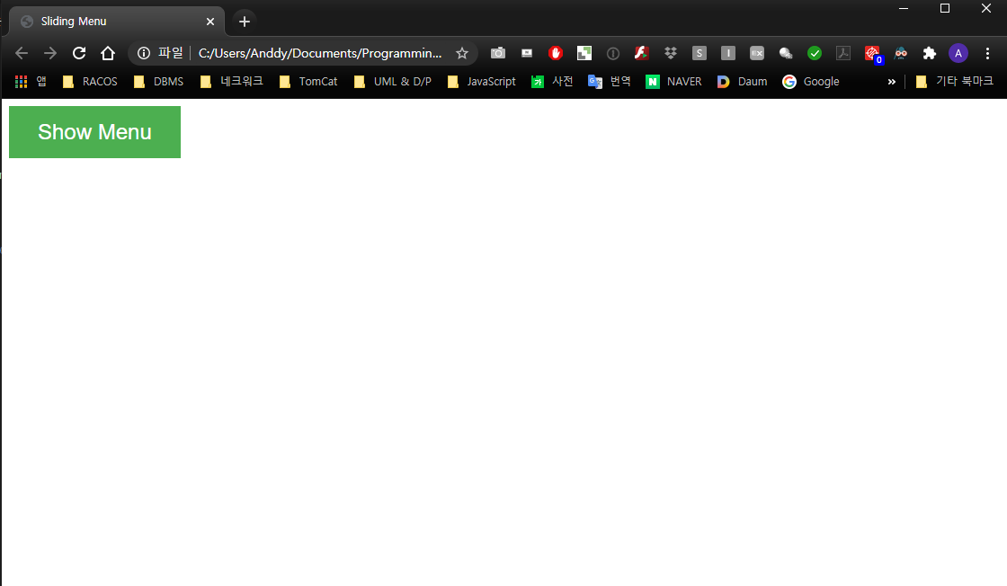
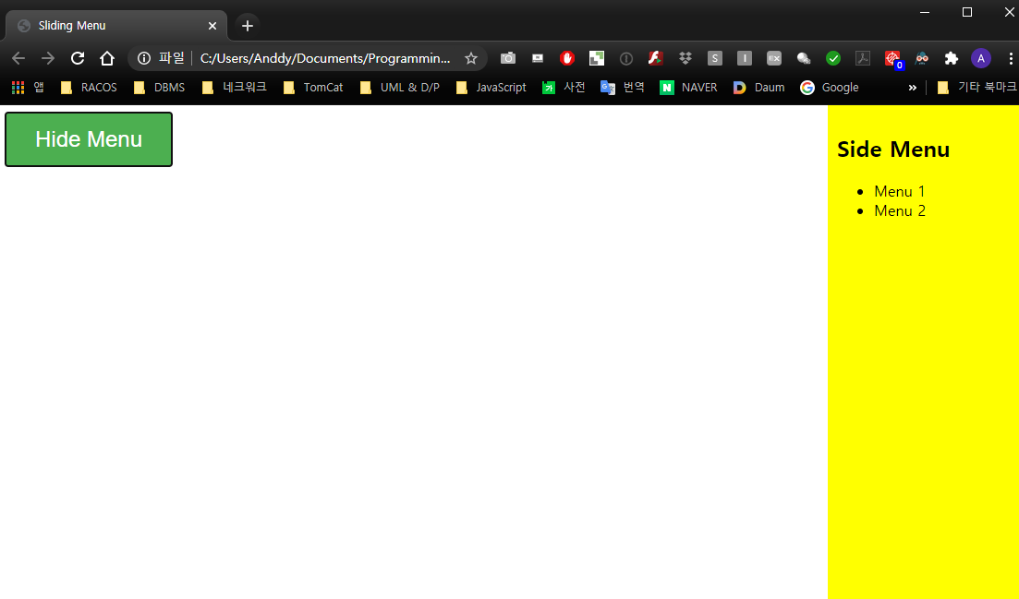
Show Menu을 누르면, Side Menu 없으므로 아래처럼 우측에 보여준다.
Button의 Label이 Show Menu -> Hide Menu로 바뀐다.
Hide Menu을 누르면, Side Menu 있으므로 위처럼 우측으로 사라진다.
Button의 Label이 Hide Menu -> Show Menu로 바뀐다.

Slide 4
Knowledge you need
기본 HTML 골격
style : id, class
title : “Sliding Menu”
button : style에서 id 이용
Side Menu 구성 : div, h2, ul, li 이용.
Side Menu Style : class 이용

Slide 5
Knowledge you need
2. Javascript 구성
Function Slide_Menu 구현
function slide_Menu(elem, show= false) {
this.elem = elem; → 선언 및 매개변수 elem을 assign.
this.isShow = show; → 선언 및 매개변수 show(default = false) assign.
show(); 구현 → this.elem.style.transform = ‘translate(0px)’ 및 document.getElementById( ).innerHTML 이용
hide(); 구현 → this.elem.style.transform = ‘translate(220px)’ 및 document.getElementById( ).innerHTML 이용
}
document.querySelector( )
document.getElementById( ).addEventListener( )
상기 2), 3)번을 이용하여 슬라이딩 메뉴 로직 구현

Slide 6
<!DOCTYPE html>
<html>
<head>
<meta charset="UTF-8">
<style> .menu {
display: block;
position: fixed;
top: 0;
bottom: 0;
right: 0;
width: 200px;
padding: 10px;
background-color: yellow;
boxShadow: 0 0 36px 0 rgba(0,0,0,0.1);
transition: all 1s ease-out; }
#menu-button {
background-color: #4CAF50; /* Green */
border: none;
color: white;
padding: 15px 32px;
text-align: center;
font-size: 24px; }
</style>
<title> Sliding Menu </title>
</head>

Slide 7
<body>
<button id="menu-button"> Show Menu </button>
<div class="menu">
<h2>Side Menu</h2>
<ul>
<li>Menu 1</li>
<li>Menu 2</li>
</ul>
</div>
<script>
function Slide_Menu(elem, show = false) {
this.elem = elem;
this.isShow = show;
(this.isShow) ? this.show() : this.hide();
}
Slide_Menu.prototype.show = function() {
this.isShow = true;
this.elem.style.transform = 'translate(0px)’;
document.getElementById('menu-button').innerHTML = "Hide Menu"; }
Slide_Menu.prototype.hide = function() {
this.isShow = false;
this.elem.style.transform = 'translate(220px)';
document.getElementById('menu-button').innerHTML = "Show Menu"; }

Slide 8
const sideMenu = new Slide_Menu(document.querySelector('.menu’));
document.getElementById('menu-button').addEventListener('click', ev => {
if (!sideMenu.isShow) {
sideMenu.show();
}
else
{
sideMenu.hide();
}
});
</script>
</body>
</html>

Slide 9
2. 편집기 만들기

Slide 10
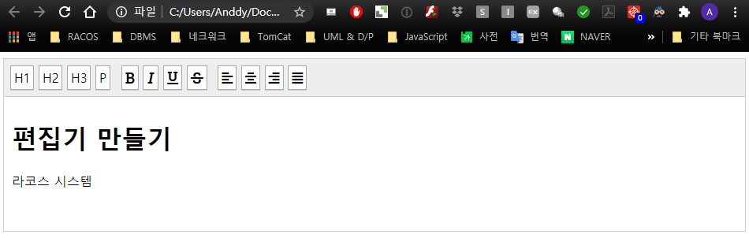
편집하고자 하는 문자들을 선택한다.
상단 편집 아이콘 중 원하는 것을 선택한다.
해당 문자들이 원하는 형태로 변환(편집) 되었는지 확인한다.
선택한 문자들을 복수의 편집아이콘을 이용하여 적용해 본다.

Slide 11
Knowledge you need (기본 HTML 골격)
<!DOCTYPE html>
<html>
<head>
<meta charset="UTF-8">
<link
rel="stylesheet"
href="https://use.fontawesome.com/releases/v5.5.0/css/all.css">
<link
rel="stylesheet"
href="editorStyle.css">
<title>편집기 만들기 예제</title>
</head>
<body>
-> 옆 참조
</body>
</html>
<body>
<div class="tools">
<a href="" data-edit-command='h1'>H1</a>
<a href="" data-edit-command='h2’>H2</a>
<a href=“” data-edit-command='h3’>H3</a>
<a href=“” data-edit-command=‘p’ style=“margin-right: 8px;”>P</a>
<a href=“” data-edit-command=‘bold’> <I class=‘fa fa-bold’></i> </a>
<a href=“” data-edit-command=‘italic’> <I class=‘fa fa-italic’></i> </a>
<a href=“” data-edit-command=‘underline’> <I class=‘fa fa-underline’></i> </a>
<a href=“” data-edit-command=‘strikeThrough’ style="margin-right: 8px;">
<i class='fa fa-strikethrough'></i> </a>
<a href="" data-edit-command=‘justifyLeft'> <i class='fa fa-align-left'></i> </a>
<a href="" data-edit-command=‘justifyCenter'> <i class='fa fa-align-center'></i> </a>
<a href="" data-edit-command=‘justifyRight’> <i class='fa fa-align-right'></i> </a>
<a href="" data-edit-command=‘justifyFull’ style="margin-right: 8px;">
<i class='fa fa-align-justify'></i> </a>
</div>
<div class='editPanel' contenteditable="true">
<h1>편집기 만들기</h1>
<p>라코스 시스템</p>
</div>
<script> -> 이 부분 구현 </script>
</body>
https://moonspam.github.io/Font-Awesome-Icon-Web-Font/

Slide 12
Knowledge you need (기본 CSS)
.editPanel {
min-height: 150px;
padding: 10px;
border: 1px solid #ccc;
border-top: none;
}
.tools {
padding: 8px;
border: 1px solid #ccc;
background-color: #eee;
}
.tools a {
border: 1px solid #AAA;
background: #FFF;
color: black;
padding: 4px;
display: inline-block;
text-decoration: none;
box-shadow: 0px 1px 0px #CCC;
}
.tools a:hover {
background: #f2f2f2;
border-color: #8c8c8c;
}

Slide 13
Knowledge you need (data-*, data 속성 : html5)
<!DOCTYPE html>
<html>
<head>
<script>
function showDetails(animal) {
/*
var animalType = animal.getAttribute("data-animal-type");
alert("The " + animal.innerHTML + " is a " + animalType + ".");
*/
alert("The " + animal.innerHTML + " is a " + animal.dataset.animalType + ".");
}
</script>
</head>
<body>
<h1>Species</h1>
<p>Click on a species to see what type it is:</p>
<ul>
<li onclick="showDetails(this)" id="owl" data-animal-type="bird">Owl</li>
<li onclick="showDetails(this)" id="salmon" data-animal-type="fish">Salmon</li>
<li onclick="showDetails(this)" id="tarantula" data-animal-type="spider">Tarantula</li>
</ul>
</body>
</html>

Slide 14
Knowledge you need (document.execCommand)
<!DOCTYPE html>
<html>
<body onkeydown="myFunction(event)">
<h1>Document execCommand() Method</h1>
<p>The executeCommand() method executes a specified command on selected text or section.</p>
<h2>Select Text and Press Shift</h2>
<p>Select some text in this page, and press the SHIFT button to make the selected text toggle between bold and normal.</p>
<script>
document.designMode = "on";
function myFunction(event) {
if (event.keyCode == 16) {
// Execute command if user presses the SHIFT button:
document.execCommand("bold");
document.execCommand("italic");
}
}
</script>
</body>
</html>
https://developer.mozilla.org/ko/docs/Web/API/Document/execCommand

Slide 15
Knowledge you need (event.preventDefault())
https://programming119.tistory.com/100
preventDefault 란?
a 태그나 submit 태그는 누르게 되면 href 를 통해 이동하거나 , 창이 새로 고침하여 실행됩니다.
preventDefault 를 통해 이러한 동작을 막아줄 수 있습니다.
주로 사용되는 경우는
1. a 태그를 눌렀을때도 href 링크로 이동하지 않게 할 경우
2. form 안에 submit 역할을 하는 버튼을 눌렀어도 새로 실행하지 않게 하고싶을 경우 (submit은 작동됨)

Slide 16
3. TAB 만들기

Slide 17
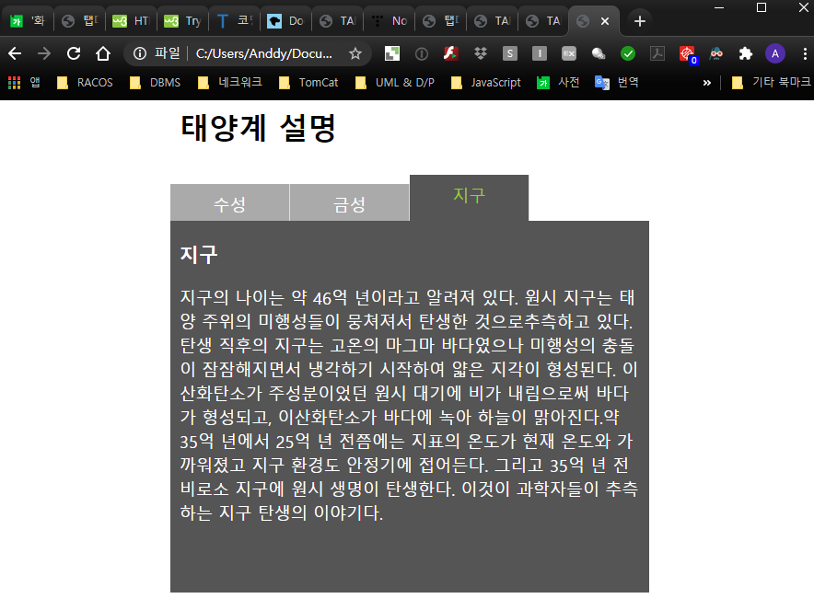
원하는 탭으로 마우스를 이동 시킨다.
해당 탭이 hovering 되는 것을 확인한다.
클릭하면 해당 내용으로 바뀐다.
<ul> 안의 <li>의 개수에 따라 탭이 자동 생성되거나 없어진다.
시작과 함께 첫번째 탭을 활성화 한다.

Slide 18
Knowledge you need (hash)
<!DOCTYPE html>
<html>
<body>
<img src="planets.gif" width="145" height="126" usemap="#planetmap">
<map name="planetmap">
<area id="venus" shape="circle" coords="124,58,8" alt="Venus" href="venus.htm#description">
</map>
<p>Click the button to display the anchor part of the href attribute for the "venus" area in the image-map.</p>
<button onclick="myFunction()">Try it</button>
<p id="demo"></p>
<script>
function myFunction() {
var x = document.getElementById("venus").hash;
document.getElementById("demo").innerHTML = x;
}
</script>
</body>
</html>

Slide 19
Knowledge you need (closest())
<!DOCTYPE html>
<html>
<body id = "hello">
<h2 class ="hi">
<div class ="me">
</div>
</h2>
</body>
<script>
let me = document.querySelector('.me');
let hi = me.closest('.hi’);
let hello = me.closest('#hello');
window.alert(me + " " + hi + " " + hello);
</script>
</html>

Slide 20
Knowledge you need (처리 로직)
탭을 생성하는 함수 작성 :
function createTabs(selector) { }
tabs 클래스 queryselector를 이용하여 변수에 담는다.
변수에 담긴 tabs 클래스의 리스트들을 querySelectorAll(‘ul li’)를 이용하여 또 다른 변수(배열)에 담는다.
변수에 담긴 tabs 클래스의 탭컨텐츠(탭의 내용)를 querySelector(‘.tab_content’)를 이용하여 또 다른 변수에 담는다.
두번째 변수(배열)에 담긴 내용 중, 첫번째 탭 내용을 새로운 변수에 담는다 : 두번째변수.item(0).firstElementChild
탭을 활성화하는 함수를 만든다. function activate(target) { }
이 함수의 매개변수로 들어 온 target의 해시태그 값(target.hash)을 읽어 변수에 담는다.
target.closest(‘ul’).querySelectorAll(‘li a’)를 이용하여 list anchor들을 읽어 변수에 담는다.
Array.from().forEach를 이용하여 anchor의 className을 clear 시키고 : v => v.className = ‘’
Array.from().forEach를 이용하여 탭컨텐츠의 내용을 보이지 않게 처리한다 : v => v.style.display = ‘none’
이후 선택된 TAB의 내용을 보여주고
해당 탭을 className을 이용하여 활성화 시킨다.
handleHash 라는 변수에 매개변수 없는 함수를 선언하여 if (location.hash) { }로 해당 페이지가 처음 실행된 상태인지 아니면 이후 사용자에 의해 선택된 것인지 구분하여 activate함수를 실행시킨다.
만약 사용자의 선택에 의해 탭을 활성화하여야 한다면 `a[href="${location.hash}"]` 이내용을 변수에 담아 활성화 하면 된다.
addEventListener()를 이용하여 ‘hashchange’ 이벤트가 발생하면 handleHash 변수에 담긴 함수를 실행하도록 등록한다.
handleHash()를 실행한다.
createTabs(‘.tabs’)를 실행한다.

Slide 21
Knowledge you need (HTML)
<!DOCTYPE html>
<html>
<head>
<meta charset="UTF-8">
<title>TAB Sample</title>
<link rel="stylesheet" href="tabstyle.css">
</head>
<body>
<h1>태양계 설명</h1>
<div class="tabs">
<ul>
<li><a href="#Mercury">수성</a></li>
<li><a href="#Venus">금성</a></li>
<li><a href="#Earth">지구</a></li>
<!-- <li><a href="#Mars">화성</a></li> -->
</ul>
이 부분 옆 참조 ->
</div>
<script> 구현할 것 </script>
</body>
</html>
<div class="tab_content">
<div id="Mercury">
<h3>수성</h3>
<p>태양에서 가장 가까이 있는 행성인 수성은 언제나 태양 옆에 붙어 다니기 때문에 관측하기가 쉽지 않다. 수성은 해가 진 직후 서쪽 하늘과, 해가 뜨기 직전 동쪽 하늘에서만 볼 수가 있다. 그리고 망원경으로 수성을 보면 달과 같이 그 위상이 변하는 것을 알 수 있다.표면의 모습도 달과 매우 비슷하다.</p>
</div>
<div id="Venus">
<h3>금성</h3>
<p>금성은 우리가 흔히 '샛별'이라고 부르는 행성으로 해 뜨기 전 동쪽 하늘이나 해진 후 서쪽 하늘에서 보인다. 금성은 그냥 보면 하나의 점처럼 보이지만, 망원경으로 보면 달처럼 그 모습이 변하는 위상을 가지고 있다. 금성의 대기는 두꺼운 이산화탄소로 덮여 있기 때문에 망원경으로는 표면이 보이지 않는다. 그래서 파장이 긴 전파를 이용해 관측하고 있다.</p>
</div>
<div id="Earth">
<h3>지구</h3>
<p>지구의 나이는 약 46억 년이라고 알려져 있다. 원시 지구는 태양 주위의 미행성들이 뭉쳐져서 탄생한 것으로 추측하고 있다. 탄생 직후의 지구는 고온의 마그마 바다였으나 미행성의 충돌이 잠잠해지면서 냉각하기 시작하여 얇은 지각이 형성된다. 이산화탄소가 주성분이었던 원시 대기에 비가 내림으로써 바다가 형성되고, 이산화탄소가 바다에 녹아 하늘이 맑아진다.약 35억 년에서 25억 년 전 쯤에는 지표의 온도가 현재 온도와 가까워졌고 지구 환경도 안정기에 접어든다. 그리고 35억 년 전 비로소 지구에 원시 생명이 탄생한다. 이것이 과학자들이 추측하는 지구 탄생의 이야기다.</p>
</div>
<!--
<div id="Mars">
<h3>화성</h3>
<p>화성은 영화와 소설의 소재로도 많이 사용되는, 태양계 행성 중 우리의 관심을 가장 많이 끈 행성이다. 지구에 가까이 있고, 여러 가지 에피소드에 의해 생명의 존재 가능성이 제기되어 신비감과 공포감을 동시에 가져다 준 행성이 바로 화성이다. 이러한 관심은 마리너 6, 7, 8, 9호, 바이킹 1, 2호 등 많은 우주선들의 화성 탐사로 이어졌으며, 그 결과 제2의 지구, 화성에 대한풍부한 자료를 확보함으로써 화성 연구에 많은 진척을 가져왔다.</p>
</div>
-->
</div>

Slide 22
Knowledge you need (CSS)
h1 {
width: 500px;
margin: 0 auto;
}
.tabs {
width: 520px;
margin: 0 auto;
padding: 0;
}
.tabs ul {
height: 80px;
list-style: none;
padding: 0;
margin: 0;
}
.tabs li {
float: left;
width: 130px;
}
.tabs li a {
position: relative;
display: block;
height: 30px;
margin-top: 40px;
padding: 10px 0 0 0;
font-family: 'Open Sans', sans-serif;
font-size: 18px; text-align: center;
text-decoration: none;
color: white;
background: #aaa;
border-right: 1px solid #ddd;
}
.tabs li a:hover {
margin: 35px 0 0 0;
padding: 10px 0 5px 0;
}
.tabs li a.active {
margin: 30px 0 0 0;
padding: 10px 0 10px 0;
background: #555;
color: yellowgreen;
}
.tab_content {
height: 400px;
color: #ffffff;
background: #555;
line-height: 26px;
font-size: 18px;
padding: 2px 10px;
}

Slide 23
Knowledge you need (기타)
자바스크립트에서 Boolean 결과가 false로 판명되는 것들은 다음과 같다.
undefined, null
NaN
0 (숫자 리터럴) , -0
“” (빈 문자열)
false
A callback function is a function which is:
passed as an argument to another function, and,
is invoked after some kind of event.

Slide 24
4. 사진첩 만들기

Slide 25
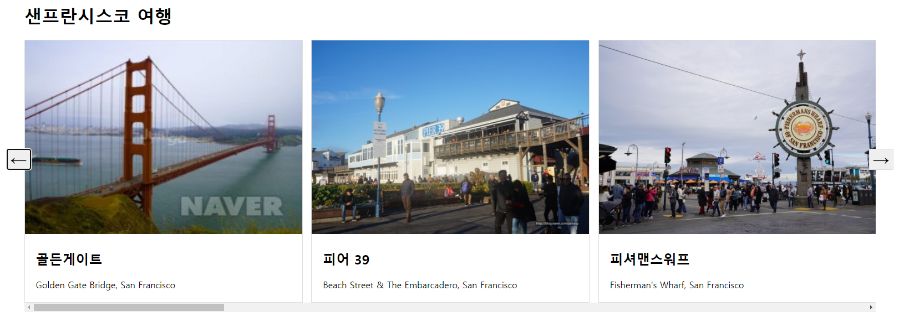
좌우 버튼을 누르면 한 장씩 좌우로 사진이 슬라이드 된다.
좌우 맨 끝 사진을 만나면 처음이나 끝 사진으로 이동한다.

Slide 26
Knowledge you need (필요한 properties & functions)
Document.querySelector() :
Document.getElementById() :
Element.scrollLeft :
https://developer.mozilla.org/en-US/docs/Web/API/Element/scrollLeft
parseFloat() :
Window.getComputedStyle().marginRight :
https://developer.mozilla.org/ko/docs/Web/API/Window/getComputedStyle
Element.offsetWidth :
https://so4869.tistory.com/26
Math.round() :
Element.addEventListener() :
Margin-Border-Padding-Content 의미는 사이즈 계산 :
https://webdir.tistory.com/346

Slide 27
Knowledge you need (처리 로직)
css에서 사진첩 전체 너비가 얼마인지 확인한다.
css에서 사진첩 전체에 몇 장의 사진이 들어가는지 확인한다.
css에서 각 사진의 좌우 마진은 얼마인지 확인한다.
css에서 각 사진의 border, padding 은 얼마인지 확인한다.
Javascript에서 필요한 margin 이나 사진의 너비, border 등을 계산한다.
Javascript에서 사진첩에 몇 장은 사진이 있는지 계산한다.
Javascript에서 좌우 버튼을 누르면 몇 px를 움직이어야 하는지 계산한다.
Javascript에서 좌우 버튼을 누를 때 마다 현재 몇 번째 위치의 사진에 있는지 계산한다.
Javascript에서 위에서 계산된 pc 위치로 이동한다.
Javascript에서 처음 또는 끝 사진 위치로 계산되면 각각 마지막, 처음 사진 위치로 이동한다.
Javascript에서 상기 내용들을 담은 함수를 생성한다.
Javascript에서 생성된 함수를 좌우 버튼에 Event로 등록한다.

Slide 28
5. HTML5 로고 만들기

Slide 29
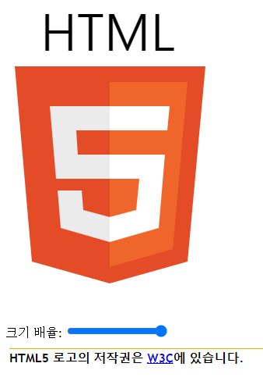
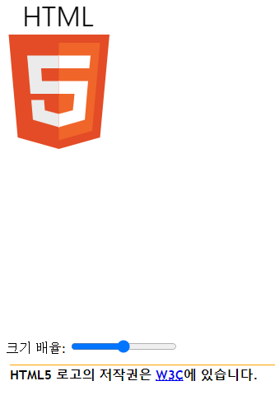
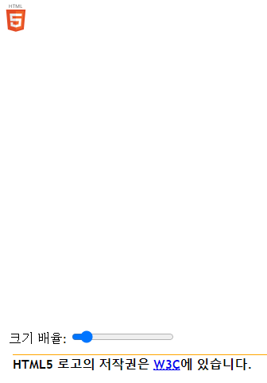
HTML5 로고를 canvas 기능을 이용하여 그린다.
크기 배율을 조절하면 그 크기에 맞추어 로고를 다시 그린다.
그기배율을 0으로 하면 보이지 않도록 한다.

Slide 30

(0, 0)
(50, 60)
(139, 20)
(0, 600)
(17, 0)
(262, 0)
(139, 257)
#E34C26
#F06529
(220, 234)
(39, 250)
(239, 250)
(400, 0)
(139, 278)
(239, 20)
(400, 600)

Slide 31
(62, 51)
(139, 51)
(96, 82)
(139, 82)
(98, 113)
(139, 113)
#EBEBEB
(70, 144)
(139, 144)

Slide 32
(103, 159)
(105, 184)
(139, 193)
(72, 159)
(76, 207)
#EBEBEB
(139, 225)

Slide 33
(139, 113)
(177, 144)
(210, 113)
(139, 144)
(173, 184)
#FFFFFF
(139, 193)
(139, 225)
(202, 207)

Slide 34
(139, 51)
(216, 51)
(139, 82)
(213, 82)
#FFFFFF

Slide 35
Knowledge you need (필요한 canvas properties & functions)
ctx = document.getElementById('canvas').getContext('2d’);
ctx.font :
ctx.restore() & ctx.save() :
https://m.blog.naver.com/PostView.nhn?blogId=ads226&logNo=220587596901&proxyReferer=https:%2F%2Fwww.google.co.kr%2F
ctx.clearRect() :
https://cornswrold.tistory.com/115
ctx.scale() :
https://zetawiki.com/wiki/HTML5_%EC%BA%94%EB%B2%84%EC%8A%A4_scale()
ctx.fillText() :
ctx.translate() :
https://zetawiki.com/wiki/HTML5_%EC%BA%94%EB%B2%84%EC%8A%A4_translate()
ctx.fillStyle :
ctx.beginPath()
ctx.moveTo() :
ctx.lineTo() :
ctx.closePath() :
ctx.fill() :
https://developer.mozilla.org/ko/docs/Web/HTML/Canvas/Tutorial/Drawing_shapes

Slide 36
6. 여배우 특집

Slide 37
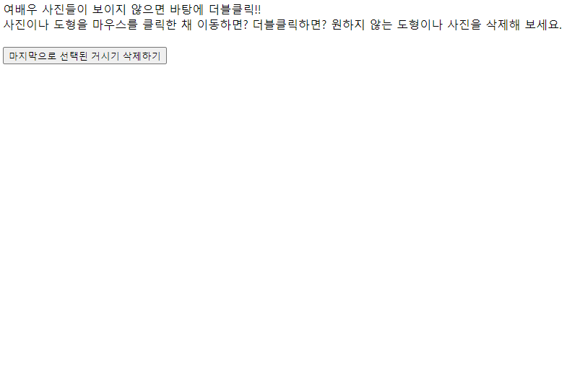
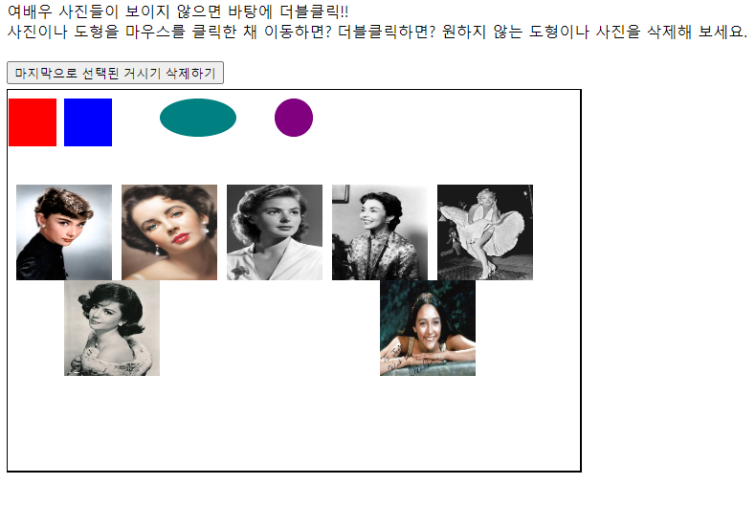
처음 실행시 좌측처럼 백지 상태로 보인다.
화면을 더블클릭 하면 우측과 같이 도형들과 여배우 사진들이 보인다.
도형이나 사진을 더블클릭 하면 해당 도형이나 사진이 화면에 추가된다.
도형이나 사진을 원하는 위치로 이동하여 배치를 바꿀 수 있다.
마지막으로 선택되어 있는 사진이나 도형은 화면 상단의 버튼으로 삭제할 수 있다.

Slide 38
사진 클래스 만들기 :
Function 사진() {
Property : 좌표(x, y), 크기(w, h), 이미지파일이름
Method : 그리기(); 마우스위치체크()
}
사각형 클래스 만들기
Function 사각형() {
Property : 좌표(x, y), 크기(w, h), 색깔
Method : 그리기(); 마우스위치체크()
}
타원형 클래스 만들기
Function 타원형() {
Property : 좌표(x, y), 크기(반지름(r)), 가로길이, 세로길이, 색깔
Method : 그리기(); 마우스위치체크()
}

Slide 39
function init() {
Canvas 객체를 변수에 담는다.
Canvas에 dblclick 이벤트를 등록하고 새로운 도형이나 사진을 생성하는 아이템생성함수()를 등록한다.
Canvas의 2D context를 변수에 담는다.
new 사각형()를 이용하여 빨간색 사각형 객체를 생성한다.
new 사각형()를 이용하여 파란색 사각형 객체를 생성한다.
new 타원형()을 이용하여 청록색(teal) 타원형 객체를 생성한다.
new 타원형()을 이용하여 보라색(purple) 원형 객체를 생성한다.
// 아래와 같은 방법으로 7장의 여배우 이미지에 대해 객체를 생성하고 그 소스를 지정한 후, 사진 객체를 생성한다.
Let Audrey = new Image();
Audrey.src = “./images/Audrey.jpg”;
Let pic1 = new 사진(10,100,100,100,Audrey);
1차원 배열을 생성한 후, 그 배열에 push()를 이용하여 7장의 사진과 4개의 도형을 넣는다.
}
function 아이템생성함수() {
초기그리기();
}

Slide 40
Function 초기그리기() {
도형이나 사진을 그릴 캔버스 내를 클리어 한다. (0, 0, 800, 600)
선 색상은 black으로 그린다.
선 굵기는 2로 한다.
선을 그린다 (0, 0, 800, 600)
For loop를 이용하여 init()에서 push 한 배열의 사진들과 도형들을 각 객체 내에 정의한 그리기() 객체로 그린다.
}
Function 사진그리기() {
drawImage 이용하여 사진 그리기
}
Function 사각형그리기() {
fillStyle과 fillRect 이용하여 사각형 그리기
}

Slide 41
Function 타원형그리기() {
save();
translate();
scale();
fillStyle;
beginPath();
arc();
closePath();
fill();
restore();
상기 내용을 이용하여 타원 또는 원을 그린다.
}

Slide 42
http://blog.naver.com/javaking75/140170132097
https://hudi.kr/javascript-html5-canvas-%ED%81%B4%EB%A6%AD%EC%8B%9C-%EB%A7%88%EC%9A%B0%EC%8A%A4-%EC%9C%84%EC%B9%98-%EC%95%8C%EC%95%84%EB%82%B4%EA%B8%B0/

